Slide 1
25.09.2018 Makale Sunumu
Araş. Gör. Dr Ç ağatay Haşim YURTSEVEN
KTÜ Aile Hek AD

Slide 2
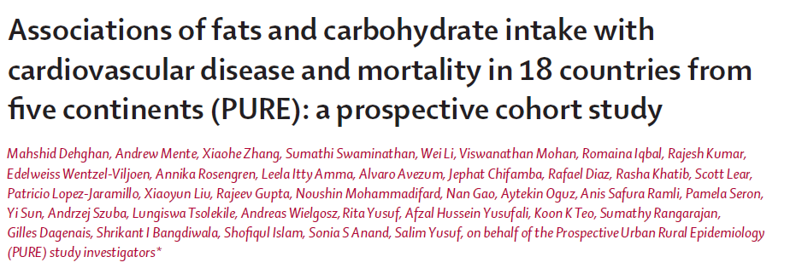

Slide 3
Yağ ve karbonhidrat tüketiminin kardiovasküler hastalıklar ve mortalite ile ilişkisi

Slide 4
Giriş
Kardiyovasküler hastalıklar düşük ve orta gelirli ülkelerde hastalık yükünün % 80'ini kapsayan küresel bir salgın haline gelmiştir
Diyet, kardiyovasküler ve diğer bulaşıcı olmayan hastalıklar için en önemli modifiye edilebilir risk faktörlerindendir

Slide 5
Mevcut kılavuzlar düşük yağlı (enerjinin <% 30'u) ve sınırlı sature yağ asitleri içeren diyetleri önermektedir.
Bununla birlikte bu tavsiyeler büyük ölçüde bir adet ekolojik çalışmaya ve doymuş yağ asidi alımının (toplamın % 20'si) ve kv mortalitenin yüksek görüldüğü Avrupa ve Kuzey Amerika ülkelerinde yapılan çalışmalara dayanmaktadır.

Slide 6
Ayrıca, diyet önerileri, sature yağ asidi alımı ile LDL kolesterol arasındaki doğrusal ilişki ve daha sonra LDL kolesterol ve kv hastalık olayları arasındaki ilişki varsayımına dayanmaktadır.
Ancak bu varsayım doymuş yağ asitlerinin diğer lipoproteinlere (ör: HDL), total/hdl oranına veya apolipoproteinlere (kv riskin daha iyi bir göstergesi olabilen) ve kan basıncına etkisini dikkate almamaktadır.

Slide 7
Son zamanlarda büyük ölçüde Avrupa ve Kuzey Amerika ülkelerinde yapılan randomize, kohort ve ekolojik çalışmaların birçok meta analizi toplam mortalite ve kv olaylar ile sature yağ asidi tüketimi arasında bir ilişki göstermemekte veya daha düşük bir risk göstermekte

Slide 8
Doymuş yağ asitlerinin klinik sonuçlara etkisine ilişkin belirsizlik, mevcut kohort çalışmalarının sature yağ asidi alımının sınırlı olduğu ülkelerde yapılmış olmasıyla ilişkili olabilir (enerjinin %7-15)

Slide 9
Ayrıca besinsel fazlalığın daha yaygın olduğu Avrupa ve Kuzey Amerika ülkelerinden elde edilen bulguların dünyadaki besinsel yetersizliğin daha yaygın olabileceği diğer bölgelerden de edinilebileceği belirsizdir.

Slide 10
The Prospective Urban Rural Epidemiology (PURE) çalışması diyetin beslenme açısından farklı şartlardaki ülkelerde toplam mortalite ve kv hastalık üzerindeki etkisini incelemek için eşsiz bir fırsat sunmaktadır.

Slide 11
Bu çalışmada temel amaç yağların (toplam, sature yağ asitleri ve ansature yağlar) ve khın toplam mortalite ve kv hastalık olaylarıyla ilişkisini değerlendirmekti
Sekonder amaç bu besinler ve mi, stroke, kv hastalık mortalitesi ve kv olmayan hastalık mortalitesi arasındaki ilişkileri incelemekti.

Slide 12
Metod
1 Ocak 2003 ile 31 Mart 2013 tarihleri ​​arasında
5 kıtada 18 adet düşük, orta ve yüksek gelirli ülkeleden 35-70 yaş arası bireyler
3 yüksek (Kanada, İsveç ve Birleşik Arap Emirlikleri)
11 orta (Arjantin, Brezilya, Şili, Çin, Kolombiya, İran, Malezya, işgal altındaki Filistin toprakları, Polonya, Güney Afrika ve Türkiye)
4 düşük gelirli (Bangladeş, Hindistan, Pakistan ve Zimbabve)
2006 Dünya Bankası verileri

Slide 13
PURE çalışmasına katılan diğer ülkeler takipleri eksik olduğu için mevcut analizlere dahil edilmedi
Çalışma, Population Health Research Institute(PHRI; Hamilton Sağlık Bilimleri, Hamilton, ON, Kanada) tarafından koordine edildi.

Slide 14
Veriler topluluk, hane halkı ve bireysel düzeylerde toplanmıştır
Hane halkları, en az bir üyesi 35 ve 70 yaşları arasındaysa ve şu anki adreste 4 yıl daha kalmayı planlıyorlarsa çalışmaya dahil edildi
Demografik faktörler, sosyoekonomik durum (eğitim, gelir ve istihdam), yaşam tarzı (sigara içme, fiziksel aktivite ve alkol alımı), sağlık öyküsü ve ilaç kullanımı hakkında bilgi toplamak için standart anketler kullanıldı.

Slide 15
Fiziksel aktivite Uluslararası Fiziksel Aktivite anketi kullanılarak değerlendirildi
Diyabet öyküsü katılımcı bildirimi ile belirlendi
Fiziksel değerlendirme ağırlık, boy, bel ve kalça çevresi ve tansiyonu içeriyordu.
Ayrıntılı takip 3., 6. ve 9. yılda gerçekleşti ve seçilmiş risk faktörleri, ölüm nedenleri, diğer sağlık sonuçları ve toplum verileriyle ilgili tekrarlanan ölçümler toplandı.

Slide 16
Standardize vaka bildirimi formları, takipler sırasında majör kv olaylar ve mortalite ile ilgili verileri kaydetmek için kullanıldı.
Veriler PHRI'ye elektronik olarak aktarıldı.
Katılımcıların alışılmış gıda alımı başlangıçta ülke-spesifik (Hindistan'da bölgeye özgü) gıda sıklığı anketleri (Food Frequency Questionnaire-FFQ) kullanılarak kaydedildi.

Slide 17
Onaylı bir FFQ bulunmadığı durumlarda (Arjantin) standart bir yöntem kullanarak FFQ geliştirildi.
FFQ onayı için referans yöntem olarak her ülkeden 60-250 katılımcıya ait 24 saatlik diyet geribildirimleri kullanıldı.

Slide 18
Yiyeceklerin besin değerlerini belirlemek için 43 makrobesin ve mikro besin maddesini içeren ülke-spesifik veri tabanları oluşturuldu.
Besin veri tabanları temel olarak Amerika Birleşik Devletleri Tarım Bakanlığı gıda bileşimi veritabanına (18 ve 21 no'lu) dayanıyordu.
Bu veritabanı yerel gıda kompozisyonları ile modifiye edilebilir hale getirildi ve çeşitli yemek tarifleri ile desteklendi

Slide 19
Kanada, Çin, Hindistan, Malezya, Güney Afrika, İsveç ve Türkiye’de FFQ onayı için de kullanılan besin veri tabanları kullanıldı.

Slide 20
FFQ başlangıçta diğer anketlerle birlikte uygulandı.
31 Mart 2017 tarihine kadar tüm sonuçlar dahil edildi.
148723 katılımcı, FFQ'yi tamamladı
143934 katılımcı kabul edilir aralıkta enerji alımına sahipti(500-5000 kcal günlük)
Yaş ve cinsiyet verilerinde eksik yoktu.

Slide 21
1230 katılımcı(kohortun% 0 - 8'i) takip bilgileri mevcut olmadığı için
7369 katılımcı (% 5) kardiyovasküler hastalık öyküsü olduğu için dışlandı.
Kalan 135335 birey bu analize dahil edildi.

Slide 22
Sonuçlar
Primer sonuçlar toplam mortalite ve majör kv olaylardı (ölümcül kv hastalık, ölümcül olmayan mi, stroke ve kalp yetmezliği)
Sekonder sonuçlar tüm mi, stroke, kv hastalık mortalitesi ve non kv hastalık mortalitesiydi
Takip süresi, katılımın başladığı tarihe göre değişkenlik gösteriyordu.
Takip süresince her katılımcıyla telefonla ya da yerel araştırma ekibiyle yüz yüze görüşerek yıllık bazda temas kuruldu.
Ortanca takip süresi, ülkeler arasında değişmekle birlikte 7,4 yıldı

Slide 24
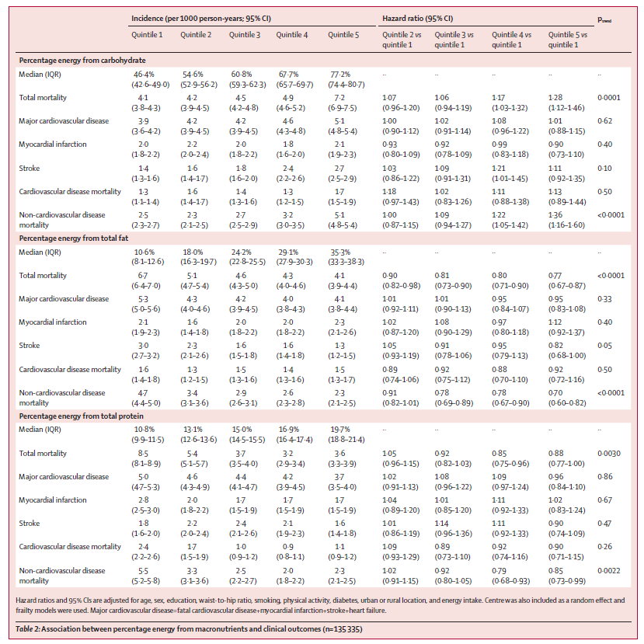

Slide 25
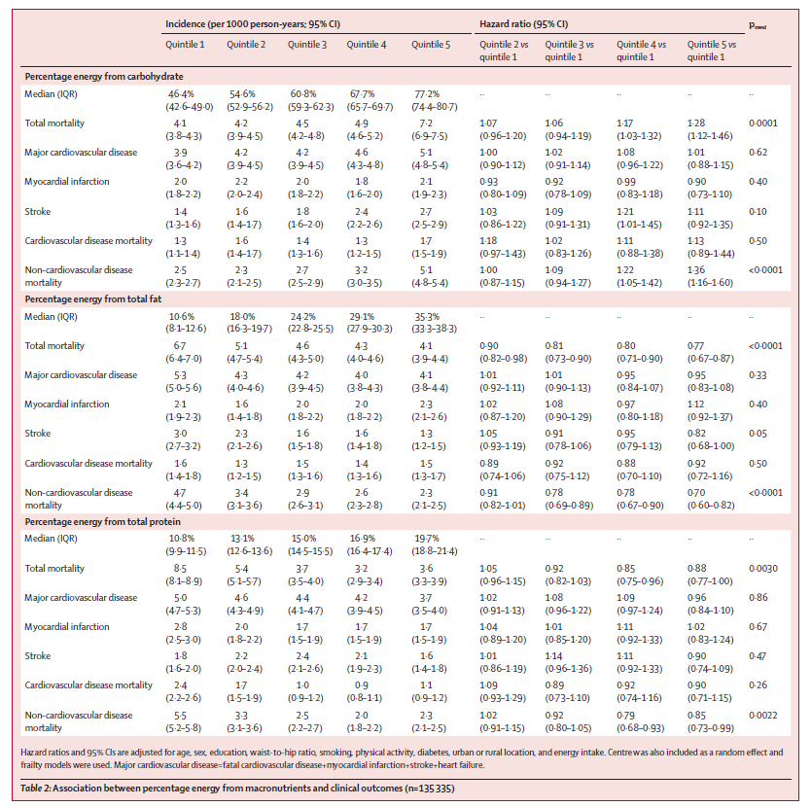

Slide 26
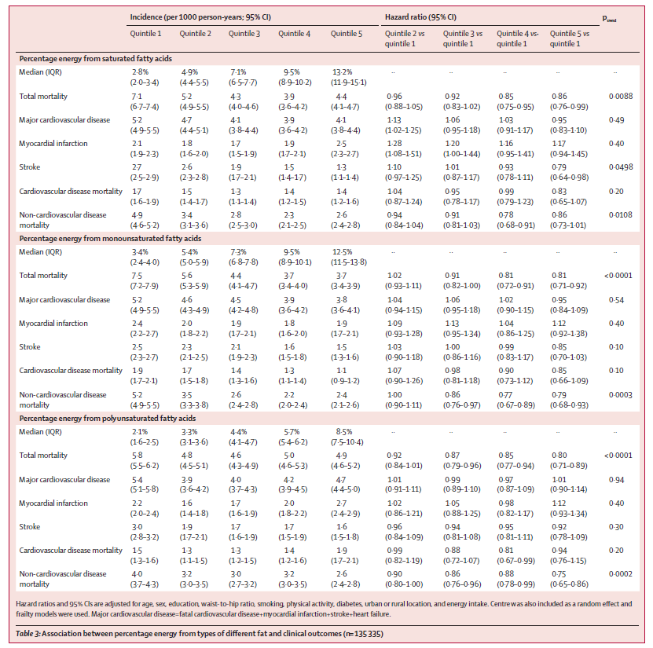

Slide 27
Fon sağlayıcıların ve sponsorların çalışmanın tasarımı ve yürütülmesinde hiçbir rolü yoktu (verilerin toplanması, analizi ve yorumlanması; Yazının hazırlanması, gözden geçirilmesi veya onaylanması veya makaleyi yayına sunma kararı) MD, AM, XZ, SR, SIB, SSA ve SY verilere tam erişime sahipti ve yayın için verilecek karardan sorumluydular.

Slide 28
Sonuçlar
Ortanca takip süresi olan 7,4 yıl (IQR 5,3 – 9,3) sırasında 5796 kişi öldü ve 4784 kişi önemli bir kv hastalık vakasına (2143 mi ve 2234 stroke) sahipti.
1649 kişi kv hastalık nedeniyle ve 3809 kişi kv olmayan hastalık nedeniyle öldü.
338 kişi travma sonucu öldü

Slide 29
Kv olmayan hastalık mortalitesi bakımından Afrika dışındaki tüm bölgelerde, mortalitenin en yaygın nedeni kanser olup, bunu respiratuar hastalıklar izlemiştir.
Afrika'da kv olmayan hastalık mortalitesinin en sık sebebi enfeksiyonlar olup ikinci sırada respiratuar hastalıklar gelmekteydi.

Slide 30
Katılımcıların özellikleri ve makrobesin alımı ile ilgili veriler tablo 1'de sunulmuştur.
Çin, Güney Asya ve Afrika'da kh alımı diğer bölgelere göre daha yüksektir.
Güney Asya'da nüfusun yaklaşık % 65'i toplam enerjinin en az %60ını ve % 33'ü enerjinin en az % 70'ini khdan almaktaydı. Çin'de bu oranlar% 77 ve% 43'tür (ek p 33).

Slide 31
Tüketilen en yüksek yağ miktarı Kuzey Amerika ve Avrupa, Orta Doğu ve Güneydoğu Asya idi.
Protein alımı Güney Amerika ve Güneydoğu Asya'da en yüksekti.
Tablo 2 ve 3, besin alımı ve toplam mortalite ve kardiyovasküler hastalık olayları riskini göstermektedir.

Slide 32
Daha yüksek karbonhidrat alımı daha yüksek toplam ve kv olmayan mortalite riski ile ilişkiliydi
Kh alımı ve majör kv hastalık, mi, stroke ve kv hastalık mortalitesi arasında anlamlı ilişki bulunmadı (tablo 2).
Total yağ alımı daha düşük toplam mortalite, stroke ve kv olmayan hastalık mortalitesi ile ilişkiliydi.

Slide 33
Total yağ alımı ile majör kv hastalık, mi ve kv hastalık mortalitesi arasında anlamlı ilişki bulunamadı.
Benzer şekilde total prtoein alımı total ve kv olmayan hastalık mortalitesi ile ters oratnılı bulundu.
Hayvansal protein alımı daha düşük toplam mortalite riski ile ilişkiliydi ve bitki proteini ile toplam mortalite riski arasında anlamlı bir ilişki gözlenmedi.

Slide 34
Quintile 5 ve quintile 1 arasındaki karşılaştırmada daha yüksek doymuş yağ asitleri alımı, toplam mortalite, stroke ve kv olmayan hasatlık mortalitesi riski ile ters orantılıydı.
Daha yüksek sature yağ asidi alımı majör kv hastalık, mi veya kv hastalık mortalitesi ile ilişkili değildi.
Benzer şekilde monoansature yağ asidi alımı daha düşük total mortalite, daha düşük stroke riski eğilimi(çok anlamlı olmayan) ve daha düşük kv olmayan mortalite ile ilişkiliydi

Slide 35
Benzer şekilde monoansature yağ asidi alımı azalmış total mortalite, düşük kv hastalık mortalitesi ve stroke riskinde belirgin olmayan bir azalma trendi ile ilişkiliydi.
Poliansature yağ asidi alımı düşük total ve kv olmayan hastalık mortalitesi ile ilişkiliydi

Slide 36
Monoansature ve poliansature yağ asitleri alımları önemli kv hastalık, mi ve kv hastalık mortalitesi ile anlamlı bir ilişki göstermemiştir.

Slide 37
Toplam mortalite ve majör kv hastalık ve diğer sonuçlar için kısıtlı çok değişkenli kübik spline grafikleri şekil 1'de ve ekte gösterilmiştir (pp 20, 21).

Slide 38
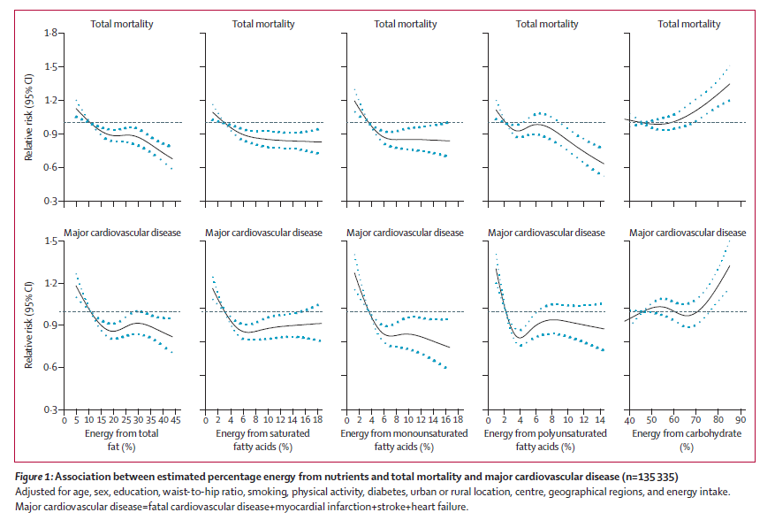

Slide 39
Yağlar ve subgrupları için çok değişkenli splinelar total mortalite ve major kv hastalık sonuçlarında besin miktarının artışı ile korele düşme eğilimi sergiledi
Khlar için çok değişkenli splinelar toplam, major kv ve kv olmayan hastalık mortalitelerinde lineer olmayan yükselme eğilimi sergiledi. Bu yükselme toplam enerjinin >%70i khlardan alınınca ortaya çıkmaktaydı

Slide 40
Sosyoekonomik durum ve yoksulluk dört farklı sosyoekonomik durum ölçütü kullanılarak araştırıldı.
Bunlar hanehalkı refahı, hanehalkı geliri, eğitim ve ülkenin kentsel ve kırsal bölgeleri tarafından alt gruplara ayrılmış ekonomik seviyesiydi.
Eğitim de bu ölçütlere dahil edildiğinde ilişki tahminleri sağlamlaşmaktaydı.

Slide 41
Veriler hanehalkı geliri, hanehalkı zenginliği veya ülkenin ekonomik düzeyini kullanılarak yeniden analiz edildiğinde sonuçlar değişmedi.
Daha yüksek kh alımı hem Asya ülkelerinde hem de Asya dışındaki ülkelerde yüksek mortalite riski ile ilişkili bulunmuştur (Şekil 2A).
Buna karşılık, toplam yağ ve bireysel yağ türlerinin daha yüksek alımı aynı ülkelerde (Şekil 2B – E) daha düşük toplam mortalite riski ile ilişkili bulunmuştur.

Slide 42
Khların aynı enerjili poliansature yağ asitleriyle değişilmesi (enerjinin % 5i) % 11 daha düşük mortalite riski ile ilişkili iken, khların sature yağ asitleri, monoansature yağ asitleri veya protein ile değişilmesi toplam mortalite riski ile anlamlı bir şekilde ilişkili değildi.

Slide 43
Khların farklı tipteki yağlarla veya proteinle değişilmesi, önemli kv hastalıklarla belirgin ölçüde ilişkili değildi.
Khların sature yağ asitleri ile değişilmesi,% 20 daha düşük stroke riski ile ilişkiliydi.
Khların diğer yağlar ve proteinlerle değişilmesinde stroke açısından belirgin bir ilişki yoktu

Slide 44
Khların poliansature yağ asitleri ile değişilmesi % 16 daha az kv hastalık mortalitesi riskiyle ilişkili bulunmuştur.

Slide 45
TARTIŞMA
5 kıtada 18 ülkeden gelen bu büyük prospektif kohort çalışmasında yüksek kh alımının (toplam enerjinin>% 60ı) toplam mortalite ve kv hastalık mortalitesi üzerinde olumsuz etki ile ilişkili olduğu bulundu.
Buna karşılık daha yüksek yağ alımı, daha düşük toplam mortalite, kv hastalık mortalitesi ve stroke riski ilişkili bulunmuştur.

Slide 46
Dahası, ayrı ayrı yağ türlerinin daha yüksek alımları daha düşük toplam mortalite, kv hastalık mortalitesi ve inme riski ile ilişkiliydi ve majör kv hastalık olayları, mi veya kv hastalık mortalitesi riskiyle ilişkili değildi.
Bulgular toplam yağ alımını enerjinin % 30'undan daha azına ve doymuş yağ alımını enerjinin % 10'undan daha azına sınırlamayı öneren güncel kılavulzarla bağdaşmamakta

Slide 47
Kh alımı yüksek olan bireyler, kh alımındaki azalmadan ve yağ tüketiminde artıştan fayda görebilir.
On yıllardır diyet kılavuzları sature yağ asitlerini kh ile değişmeye ve ansature yağların LDL kolesterolü düşüreceği ve dolayısıyla kv hastalık olaylarını azaltacağı varsayımına dayanarak toplam yağ ve sature yağ asidi alımını azaltmaya odaklanmıştır.

Slide 48
Bu odaklanma bu odaklanmanın köken aldığı verileri desteklemeyen çeşitli randomize çalışmaların ve gözlemsel çalışmaların varlığına rağmen birtakım seçici tercihlere dayanmaktadır.
Dahası daha yüksek doymuş yağ asidi alımı ile koroner kalp hastalığı ölüm riskinin yüksek olduğunu bildiren birçok çalışma geçmişte kv hastalığın ölümlerin başlıca nedeni olduğu Kuzey Amerika ve Avrupa popülasyonlarında (toplam ve sature yağ alımının nispeten yüksek olduğu) yapılmış idi.

Slide 49
Çalışmada katılımcıların yarısından fazlası (% 52) yüksek khlı bir diyet (en az% 60 oranında enerji) tüketmiş ve yaklaşık çeyreği enerjilerinin% 70'inden fazlasını khdan almıştır.
Bu değer Kuzey Amerika ve Avrupa’da yapılan çoğu çalışmaya göre yüksektir

Slide 50
Çalışma grubu nispeten yaygın kh alımını (ortalama% 46-77 enerji alımı) temsil etmekteydi.
Bu durum bu çalışmada önceki çalışmalara kıyasla kh alımı ile toplam mortalite arasındaki daha güçlü ilişkiyi açıklayabilir.

Slide 51
Yine bu çalışmada düşük gelirli ve orta gelirli ülkelerden gelen çoğu katılımcının özellikle rafine edilmiş besinlerden (beyaz pirinç ve beyaz ekmek gibi) yüksek khlı bir diyet (en az% 60 enerji) tükettiği gözlendi.
Bu durum artmış total mortalite ve kv olaylar ile ilişkili olabilir

Slide 52
Ayrıca, spline parsellerinin kh alımı ile toplam mortalitede lineer olmayan bir artış eğilimi gösterdiği ve enerjinin>%60ını khdan edinenler arasında artışın ortaya çıktığı dikkati çekmektedir.

Slide 53
Ek olarak, daha yüksek kh alımları bazı dislipidemi formlarını (yani, daha yüksek tg ve düşük HDL), ApobB, ApoA1 oranlarını, LDL (en aterojenik) miktarını ve kan basıncını arttırır.
Bununla birlikte düşük kh alımı (örn., Enerjinin <% 50'si) ve sağlık sonuçları arasında ilişki olmaması, çok düşük khlı diyetlere yönelme açısından destek sağlamamaktadır.

Slide 54
Şurası önemlidir ki fizik aktivite sırasında kısa vadeli enerji taleplerini karşılamak için belirli bir miktar kh gereklidir ve bu nedenle orta düzeyde alımlar (örn., Enerjinin% 50-55'i) çok yüksek veya çok düşük kh alımlarından daha uygun olacaktır.

Slide 55
Yüksek khlı diyetlerde düşük yağ alımı birliktelik gösteren bir eğilimdir.
Bulgular düşük yağ tüketimiyle daha yüksek toplam mortalite, kv hastalık mortalitesi ve stroke riskini göstermektedir.
Toplam yağın kh ile değişiminin sağlığa dair faydası tartışılmış bir konudur.

Slide 56
Önceki çalışmalar yağın kh ile değişiminin daha düşük koroner kalp hastalığı riski ile ilişkili olmadığını ve iki büyük kohort çalışmasının (Health Professionals Follow up ve Nurses’ Health Study) birleştirilmiş analizinin toplam yağ ve toplam mortalite arasında ters bir ilişki gösterdiğini gösterdi.

Slide 57
Ayrıca daha yüksek glisemik yükün Nurses’ Health Study’de daha yüksek bir iskemik stroke riski ile ilişkili olduğu gösterilmiştir.
Bulgular toplam yağ tüketimini sınırlamanın sağlığı iyileştirme olasılığının düşük olduğunu ve kh alımının azalmasıyla birlikte yaklaşık % 35lik bir toplam yağ alımının toplam mortalite riskini azaltabileceğini göstermektedir.

Slide 58
Ayrı ayrı yağlar için, majör kv hastalık, mi ve kv hastalık mortalitesinde artış olduğuna dair herhangi bir kanıt bulunmayıp, sature yağ asidi alımı ile toplam mortalite, kv hastalık mortalitesi ve stroke riski arasında ters bir ilişki tespit edildi

Slide 59
Spline, sature yağ asidi alımı ile sonuçlar arasında lineer olmayan bir ilişki gösterdi
Bu durum, bu ilişkinin doğasının önceki varsayımlardan daha karmaşık olduğunu ve risklerin tüketilen besin miktarına bağlı olabileceğini düşündürmektedir.

Slide 60
Bu çalışma düşük sature yağ asidi alımı (örn Enerjinin <% 7'si) ile toplam mortalite ve kv hastalık olayları arasındaki ilişkiyi tanımlayan ilk büyük çalışmadır.
Health Professionals Follow up ve Nurses’ Health çalışmalarında doymuş yağ asidi alımı ile kv hastalık riski arasında anlamlı bir ilişki bulunmamıştı.

Slide 61
Sature yağ asidi azaltımı ile alakalı (poliansature yağ asitleri ile değiştirtilerek) randomize kontrollü çalışmalar da toplam mortalite üzerinde istatistiksel olarak anlamlı bir etki göstermemiştir.

Slide 62
PURE çalışması düşük sature yağ asidi tüketen daha fazla sayıda katılımcı(% 75) içermekteydi
  Bu sayede düşük sature yağ asidi tüketimi ile toplam mortalite ve kv hastalık olayları arasındaki ilişkinin incelenmesine olanak sağlamaktaydı

Slide 63
Sature yağ asidi alımı ile stroke riski arasında ters bir ilişki olduğuna dair bulgular önceki bazı kohort çalışmalarla uyumluydu.
Literatürdeki mevcut veriler sature yağ asitlerinin alımının % 10dan daha aza sınırlandırılma tavsiyesini desteklememektedir.
Çok düşük alım (enerjinin <% 7si) zararlı bile olabilir.

Slide 64
Monoansature yağ asidi alımı ile toplam mortalite arasında ters bir ilişki saptandı.
  Health Professionals Follow up ve Nurses’ Health çalışmaları bu bulguyu da desteklemekteydi.
Ayrıca bulgular Akdeniz diyetinin(yüksek zeytinyağı ve kabuklu yemiş tüketimi ile azalmış total mortalite ve kv hastalık riski) incelendiği çalışmalarla da uyumluydu.

Slide 65
Monoansature yağ asidi alımı ile toplam mortalite arasında ters bir ilişki tespit edildi. Health Professionals Follow up ve the Nurses’ Health çalışmaları da daha yüksek monoansature yağ asidi alımı ile daha düşük toplam mortalite arasındaki ilişkiyi göstermiştir

Slide 66
Daha yüksek poliansature yağ asidi alımı, daha düşük total mortalite ve ılımlı derecede düşük stroke riski ile ilişkiliydi
  Bu durum ABD'li erkek ve kadınlarda ve Japon erkeklerindeki düşük total mortalite oranı ve randomize klinik çalışmaların meta analizleriyle tutarlılık göstermekteydi

Slide 67
Sosyoekonomik durumun, dört farklı başlık (kırsal ve kentsel yerleşime göre alt bölümlere ayrılan eğitim, hane halkı geliri, hane halkı refahı ve ülkenin gelir seviyesi) kullanılarak kapsamlı bir şekilde ayarlanması sonuçları değiştirmedi.

Slide 68
Buna rağmen yüksek kh tüketimi ve düşük hayvansal ürün tüketimi düşük geliri yansıtan bir gösterge olabilir.

Slide 69
Rezidüel analizlerde total mortaliteye dair en güçlü ilişki poliansature yağ asitleri khlar ile değişildiğinde gözlendi. Bu gözlem de Health Professionals Follow up ve the Nurses’ Health çalışmaları ile tutarlıydı.
Kh ile sature yağ asitleri değişildiğinde daha düşük stroke riski bulundu. Bu bulgu da önceki çalışmalarla tutarlıydı ve kh alımının artmış stroke riski ile ilişkili olduğunu gösterdi.

Slide 70
Mente ve meslektaşları alınan toplam yağ, yağ tipleri ve kh miktarını kan lipidleri ile ilişkilendirmiş ve önceki çalışmalarla da uyumlu olan ilişki paternleri gözlemlemişlerdir( Daha yüksek sature yağ asidi alımı daha yüksek LDL yanısıra daha yüksek HDL kolesterol, düşük tg, düşük total/HDL kolesterol oranı ve düşük ApoB/ApoA1 oranı ile ilişkiliydi)

Slide 71
Artan kh alımı ise daha düşük LDL kolesterol ile ilişkili olmasına rağmen aynı zamanda daha düşük HDL kolesterol ve daha yüksek tg, toplam/HDL kolesterol oranı ve ApoB/ApoA1 oranı ile ilişkilidir.
ApoB/ApoA1 oranı mi ve iskemik inmelerin en güçlü lipit belirleyicisi olduğu için ikincisi özellikle dikkat çekicidir.
Bu durum yüksek kh alımı ile görülen daha yüksek kv olay riskine ve daha fazla sature yağ asidi alımı ile birlikte daha düşük görülen kv hastalık riski ilişkisine dair fizyolojik bir açıklama getirebilir.

Slide 72
Lipid incelemeleri sadece PURE çalışmasında kullanılan FFQ'ların geçerliliğini doğrulamakla kalmıyor, aynı zamanda besin maddelerinin farklı lipit fraksiyonları üzerinde değişik etkilere sahip olduğunu da gösteriyordu.
Bu durum diyet alışkanlığının kv olay ve total mortalite üzerine etkisinin sadece besinlerin ldl kolesterol üzerine etkisi göz önüne alınarak güvenilir bir şekilde açıklanamayacağını göstermektedir.

Slide 73
Ancak çalışmanın bazı sınırlılıkları vardı.
  İlk olarak, katılımcıların diyet alımını tahmin etmek için FFQ'lar kullanıldı ve bu da mutlak alımın bir ölçüsü değildi
  FFQ bireyleri besin alımı kategorilerine ayırmak için uygundur ve epidemiyolojik çalışmalarda alımı değerlendirmek için en yaygın kullanılan yaklaşımdır.

Slide 74
Raporlamadaki ölçüm hatası besinler ve klinik olaylar arasındaki gerçek ilişkileri zayıflatabilecek rastgele hatalara yol açabilir.
İkincisi, diyet alımları sadece başlangıçta ölçülmüştür ve takip döneminde diyet değişikliklerinin meydana gelmesi olasıdır.

Slide 75
Ayrıca sosyal arzulanabilirlik yanlılığı potansiyeli vardır ve sağlık bilincinde olan bireyler, diğer sağlıklı yaşam tarzlarını da benimseyebilirler.
  Ancak, durum böyle olsaydı, farklı sonuçlar için farklı çağrışımlar görmeyi beklemezdik.

Slide 76
Ayrıca yüksek khlı ve az yağlı diyetler refah düzeyi veya sağlık hizmetlerine erişim için bir gösterge olarak görülebilirse de analizler besin alım kategorileri arasındaki sosyoekonomik faktörlere dair farklılıkları hesaba katacak şekilde düzenlenmişti.
Diğer sosyoekonomik statüler (hanehalkı zenginlikleri veya gelirleri) için düzenlenen ek analizler sonuçları değiştirmedi.

Slide 77
Buna rağmen yüksek kh tüketimi ve düşük hayvansal ürün tüketimi daha düşük gelir düzeyini yansıtabilir ve sonuçların residual confoundingı tamamen dışlanamayabilir
Tüketilen kh türleri (rafine veya tam tahıl) ayrı ayrı ölçülemedi. Bununla birlikte, düşük gelirli ve orta gelirli ülkelerde kh tüketimi esas olarak rafine kaynaklardan gelmektedir.

Slide 78
Sonuçları etkileyebilecek (özellikle de replasman analizlerini) trans yağ alımı ölçülemedi.
Son olarak FFQ, bitkisel yağlardan ziyade (çalışmada gözlemlenenlerden farklı sağlık etkilerine sahip olabilecek) çoğunlukla ansature yağ asidi alımını değerlendirmiştir.

Slide 79
Sonuç
Sonuç olarak, yüksek kh alımının toplam mortalite üzerinde olumsuz bir etki ile ilişkili olduğunu, buna karşılık sature ve ansature yağ asitleri içeren yağların daha düşük toplam mortalite ve stroke riskiyle ilişkili olduğu tespit edildi.
Yağ alımlarının kv hastalık olayları üzerinde herhangi bir zararlı etkisi gözlemlenmedi.

Slide 80
Global diyet rehberleri diğer gözlemsel çalışmaların meta-analizlerinden elde edilen sonuçlarla ve yeni randomize kontrollü çalışmaların sonuçlarıyla, bu çalışmadan elde edilen sonuçların tutarlılığı ışığında yeniden ele alınmalıdır.

